Slide 1
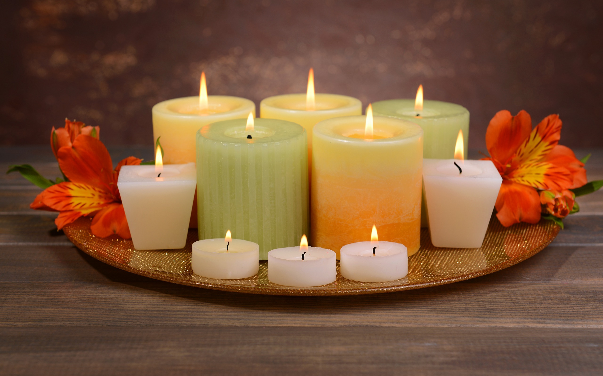
Свечи и их изготовление

Slide 2
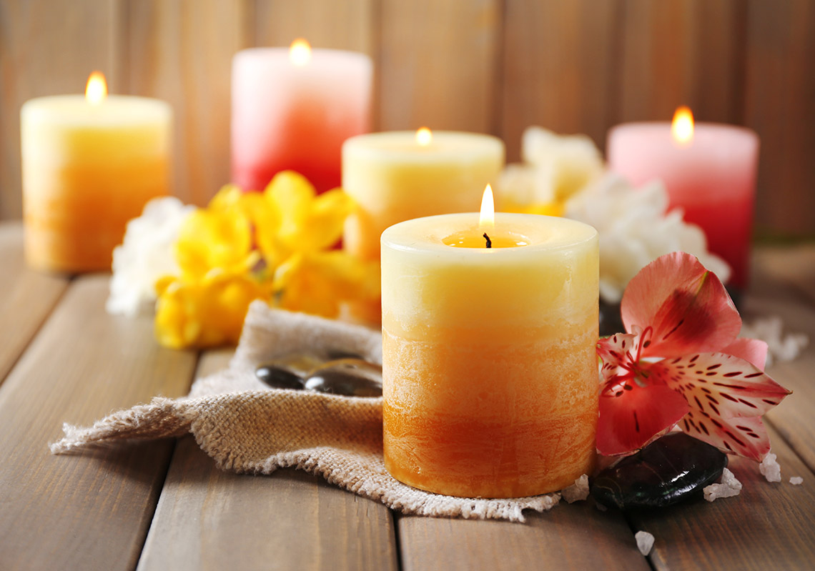
-Материалы,из которых изготавливают свечи -Свеча как источник тепла и света -Виды свечей

Slide 3
Виды свечей | Материалы, из которых их изготавливают
-сальные свечи -восковые свечи -стеариновые свечи -парафиновые свечи -глицериновые свечи -гелевые свечи -электронные свечи | -животный жир -воск -стеарин -парафин -глицерин -гель

Slide 4
Сальные свечи
Первые свечи появились в древнем Египте: их делали из сердцевины камыша. Считается, что римляне были первыми в использовании сальных свечей без использования волокон фитиля. Лучшее масло для изготовления свечей делали с твердого жира говядины или овец, но все равно жир животного происхождения размягчался в жаркую погоду из-за низкой температуры плавления при 100 ° С. Эти свечи были жирные, липкие на ощупь, сильно дымили, пламя коптило, когда пламя гасили, оставался неприятный запах.
Сальные свечи делались литьем или окунанием, независимо от того, коммерческого ли они были производства или домашнего. Фабричные свечи не отличались ни чем, кроме масштаба производства. Но сейчас этот вид свечей остался лишь в истории.

Slide 5
Восковые свечи
Свечи из воска дольше горят, чем парафиновые, и предпочтительнее, так как являются натуральными. Воск обладает высокой пластичностью, что позволяет предавать свечам необходимую форму, легко окрашивается и имеет приятный запах. Развитие свечного ремесла исторически обусловлено комплексом этих свойств воска. Однако, восковые свечи имеют высокую стоимость.

Slide 6
Стеариновые свечи
Стеариновые свечи удачно сочетают сравнительную дешевизну и доступность сала с физико-химическими и потребительскими свойствами воска. Стеариновые свечи не оплывают при горении. Стеариновые свечи легче извлекаются из формы при отливке.

Slide 7
Парафиновые свечи
Парафиновые свечи в 19-ом веке существенно потеснили стеариновые, так как парафин намного доступнее и дешевле. Однако, парафиновые свечи при горении дают несравненно большее количество копоти.

Slide 8
Глицериновые свечи
Глицериновые свечи совершенно прозрачны, разными красителями им можно придать любой цвет. Внутри глицериновой свечи можно помещать разнообразные композиции из цветного парафина, что придает свече необыкновенные декоративные свойства. Глицериновые свечи горят спокойно, не распространяя никакого запаха.

Slide 9
Гелевые свечи
Гелевые свечи, залитые в бокалы, фужеры-это оригинальный подарок. Сначала красивая гелевая свеча украсит праздничный стол, а затем будет служить по-своему прямому назначению, ведь остатки геля с посуды удаляются легко и бесследно.

Slide 10
Электронные свечи
В настоящее время появились электронные свечи. Принцип их работы таков: в полупрозрачном стакане находится электрическая лампа, которая периодически мерцает, за счет чего создается эффект настоящей свечи.

Slide 11
Изготовление свечей
Примерный состав стандартных коммерческих свечей выглядит так:
55-65 % парафина;
30-40 % стеариновой кислоты;
5-10 % пчелиного воска.
Некоторые свечи содержат канделиллу или карнаубский воск (от карнаубской пальмы), чтобы регулировать температуру размягчения или плавления готового воска. Свечи можно различить по доминирующему материалу из которого они изготавливаются.

Slide 12
Этапы изготовления
1. Делаем фитиль
Для его изготовления не подойдут искусственные материалы. Основой должен выступать хлопок или другой природный материал, иначе ваши свечи будут трещать и коптить. Для лучшего горения фитиль необходимо снабдить армированной проволокой.
2. Выбираем форму
В данном вопросе нет ограничений. Все зависит от ваших желаний. Можно на первое время обойтись формочками-упаковками, оставшимися от выпитых йогуртов, а можно использовать баночки из-под ватных палочек в виде сердечка или круглой (овальной) формы. Используйте все, что попадется под руку. Ну а те, кто уже начал всерьез заниматься изготовлением свечей, всегда находятся в поиске оригинальных решений.
3.Выбираем тару для плавления
Она должна хорошо проводить тепло и легко очищаться от остатков плавления. Для начинающих свечников проще всего взять консервную банку. Даже если что-то пойдет не так, вы ее без сожаления выбросите в утиль. Кроме того, данную емкость легко поместить в кастрюлю с кипящей водой.
4. Добавление ароматических масел( по желанию)
Чтобы ваши свечи придали окружающей обстановке еще большую романтичность и даже имели лечебный и успокоительный эффект, добавьте в них какое-либо ароматическое масло, которое добывают из растений. Целебными свойствами цветов и трав люди пользуются с давних времен.
5. Заливка
Когда вы собираетесь сделать свечу своими руками, то лучше знать об этом процессе все подробности заранее. В домашних условиях воск рекомендуется плавить в банке на паровой бане. Прежде чем воск дойдет до нужной кондиции, подготовьте форму под будущую свечу. Смажьте ее водой или растительным маслом. Затем небольшую часть расплавленного воска выливаем на самое дно формы. Поправляем фитиль и снова заливаем. Лучше это делать поэтапно. Так вы получите ровную и без изъянов свечу. Когда свеча будет залита полностью, то остужаем ее при комнатной температуре.

Slide 13
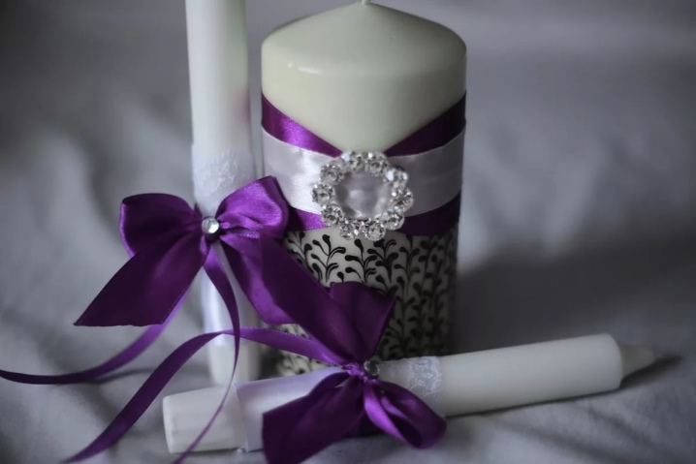
5. Украшение готовых изделий
Декоративные свечи – это прекрасный подарок для родных и близких. Они подчеркнут вашу любовь и преданность. Тем более что вы вложите в них свое душевное тепло. Если вы собираетесь преподнести самодельные свечи в качестве дополнительного подарка на свадьбу подруге или на день рождения маме, то вам необходимо украсить свой необычный презент. И здесь выбор зависит от индивидуальных предпочтений. Декор придаст подарку индивидуальность и изысканность. Например, свечи, украшенные разноцветными лентами, выглядят строго и торжественно.

Slide 14
Свеча как источник тепла и света
Яркое пламя обычной парафиновой свечи-признак протекания реакции горения.
Горение-это процесс окисления веществ, который сопровождается выделением большого количества теплоты и света.

Slide 15
Вывод: Свеча-приспособление для освещения, имеющее чаще всего вид цилиндра из твердого горючего материала, который в растопленном виде подводится к пламени с помощью фитиля.

